Slide 1
Nuestro mundo es clásico
¿Estás de acuerdo?

Slide 2
Cultura clásica
Patrimonio que las civilizaciones griega y romana nos han dejado como legado.
Conjunto de obras, conocimientos, formas de pensar y costumbres que perviven.
Palabra a buscar: legado

Slide 3
Legado clásico?
¿Cuál es el

Slide 4
Obras literarias
Siguen siendo representadas adaptando su mensaje a los tiempos actuales.
Referentes de autores de todos los tiempos
Inspiración de propias creaciones.

Slide 5
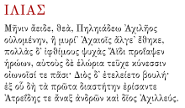

Slide 6
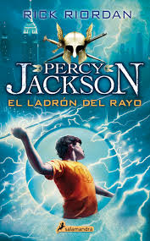

Slide 7
Obras artísticas y arquitectónicas
Pueden verse en museos
Emplazamientos origniales.

Slide 8
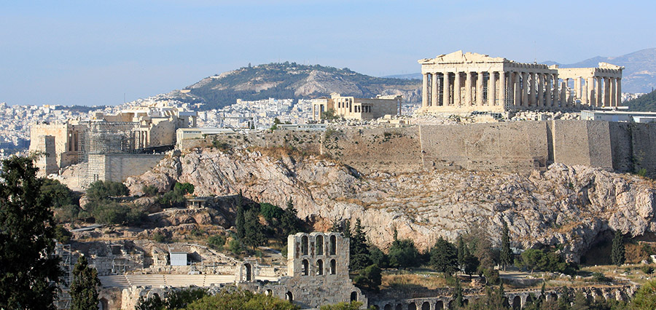

Slide 9
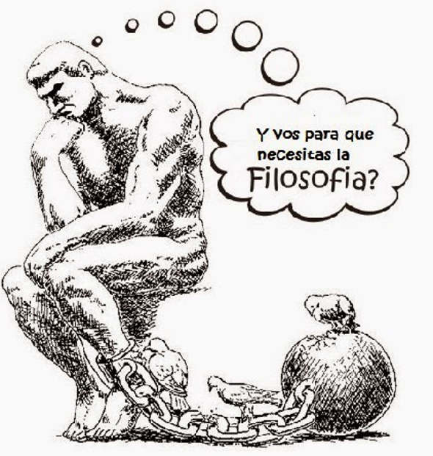
Menos palpable
Nuestro pensamiento

Slide 10
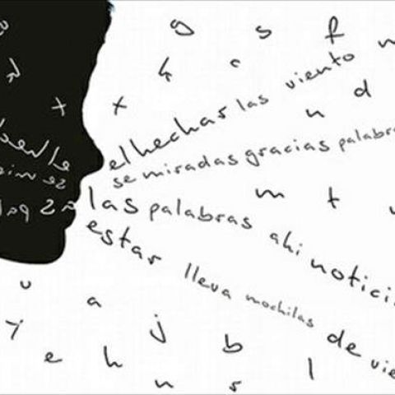
Nuestra lengua

Slide 11
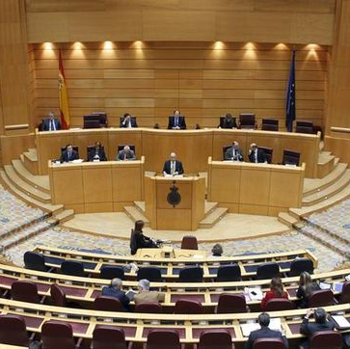
Nuestra forma de gobierno

